Slide 1
5
여러 가지 그래프
(『수학』 94~95쪽, 『수학 익힘』 62~63쪽)
2
그림그래프로 나타내어
볼까요
차시

Slide 2
2차시
그림그래프로 나타내어 볼까요
학습
문제
자료를 그림그래프로
나타내어 보아요.

Slide 3
그림그래프를 보고 알 수 있는 사실 이야기하기

Slide 4
그림그래프를 보고 알 수 있는 사실 이야기하기
슬기는 통계 활용 포스터를 만들기 위해 우리나라 권역별 초등학생 수를 조사하여 그림그래프로 나타냈습니다. 물음에 답해 봅시다.
이 그림그래프는 무엇을 나타낸 것인가요?
우리나라의 권역별 초등학생 수를 나타낸 그림그래프입니다.
과 은 각각 몇 명을 나타내나요?
큰 그림은 10만 명을, 작은 그림은 1만 명을 나타냅니다.

Slide 5
그림그래프를 보고 알 수 있는 사실 이야기하기
초등학생이 가장 많은 권역과 가장 적은 권역은 각각 어디인가요?
초등학생이 가장 많은 권역은 서울 · 인천 · 경기 권역입니다.
초등학생이 가장 적은 권역은 제주 권역입니다.
강원 권역의 초등학생 수는 제주 권역의 초등학생 수의 몇 배인가요?
강원 권역의 초등학생 수는 8만 명이고, 제주 권역의 초등학생 수는 4만 명이므로 2배입니다.
2배입니다.

Slide 6
그림그래프를 보고 알 수 있는 사실 이야기하기
그림그래프를 보고 더 알 수 있는 내용을 말해 보세요.
권역별로 초등학생 수가 많이 차이 납니다.
대전 · 세종 · 충청 권역 초등학생 수는 강원 권역 초등학생 수의 약 4배입니다.
자료를 그림그래프로 나타내면 어떤 점이 좋은지 말해 보세요.
어느 권역에 초등학생이 많고 적은지를 한눈에 알 수 있습니다.
그림의 크기로 많고 적음을 알 수 있습니다.
그림그래프는 복잡한 자료를 간단하게 보여 줍니다.

Slide 7
표를 그림그래프로 나타내기
우리나라 권역별 초등학교 수를 조사한 표입니다. 그림그래프로 나타내어 봅시다.
위 표는 무엇을 나타낸 자료인가요?
우리나라의 권역별 초등학교 수입니다.

Slide 8
표를 그림그래프로 나타내기
2100
400
900
1600
1000
100
초등학교 수를 백의 자리까지 나타내려면 어떻게 해야 할까요?
올림하여 백의 자리까지 나타냅니다.
버림하여 백의 자리까지 나타냅니다.
반올림하여 백의 자리까지 나타냅니다.
정한 방법으로 표를 완성해 보세요.

Slide 9
표를 그림그래프로 나타내기

Slide 10
표를 그림그래프로 나타내기
표를 보고 그림그래프로 나타내어 보세요.

Slide 11
표를 그림그래프로 나타내기
과 은 각각 초등학교 몇 개를 나타내나요?
큰 그림은 1000개, 작은 그림은 100개를 나타냅니다.

Slide 12
표를 그림그래프로 나타내기
그림그래프를 보고 초등학교가 가장 많은 권역은 어디인지 찾아보세요.
서울 · 인천 · 경기 권역입니다.
그림그래프를 보고 초등학교가 가장 적은 권역은 어디인지 찾아보세요.
제주 권역입니다.

Slide 13
표를 그림그래프로 나타내기
그림그래프를 보고 더 알 수 있는 내용을 말해 보세요.
강원 권역의 초등학교 수가 두 번째로 적습니다.
강원 권역과 제주 권역의 초등학교 수를 더하면 약 500개입니다.
자료를 표로 나타냈을 때와 그림그래프로 나타냈을 때 어떤 차이점이 있었나요?
자료를 표로 나타내면 정확한 수치를 알 수 있습니다.
자료를 그림그래프로 나타내면 권역별로 많고 적음을 쉽게 파악할 수 있습니다.

Slide 14
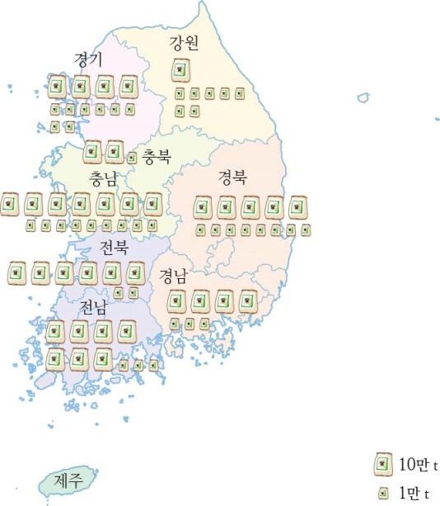
형성평가
권역별 쌀 생산량

Slide 15
형성평가
문제 1. 그림그래프를 보고 물음에 답해 보세요.
권역별 쌀 생산량
큰 그림 은 몇 만 t을 나타내나요?
(2) 쌀 생산량이 가장 많은 권역은 어디인가요?
(3) 제주를 제외하고 쌀 생산량이 가장 적은 권역은 어디인가요?
10만 t
충남
강원

Slide 16
형성평가
문제 2. 각 마을별 인구를 나타낸 표입니다. 그림그래프로 나타내어 보세요.
마을별 인구
마을 | 인구(명) | 마을 | 인구(명)
달빛 마을 | 22000 | 햇빛 마을 | 35000
별빛 마을 | 6000 | 바람 마을 | 11000
마을별 인구
달빛 마을 | 햇빛 마을
별빛 마을 | 바람 마을
10000명
1000명

Slide 17
2차시
그림그래프로 나타내어 볼까요
다음 시간에 배울 내용 알아보기
3
차시
띠그래프를 알아볼까요

